Slide 1
利用語音
查詢火車票價
成員：吳東曜 M10907424
蔡宜庭 M10907715

Slide 2
主要功能及對應的工具
火車票價 → 爬文
語音 → SpeechRecognition
票價呈現表格→ tabulate

Slide 3
使用前的pYTHON必備工具
SpeechRecognition
bs4
fake_useragent
tabulate

Slide 4
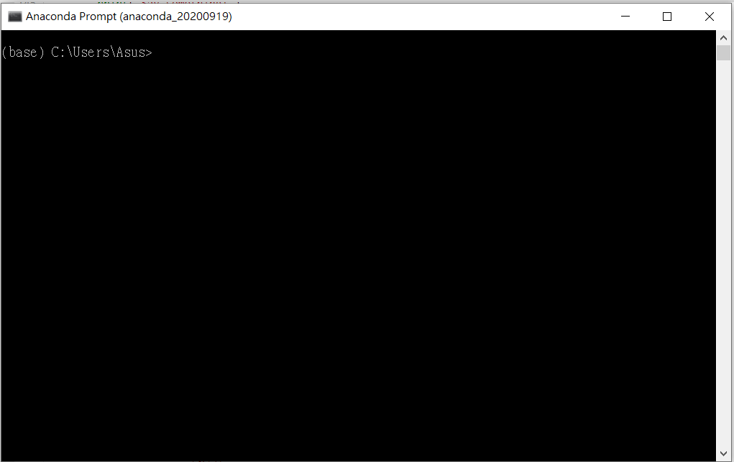
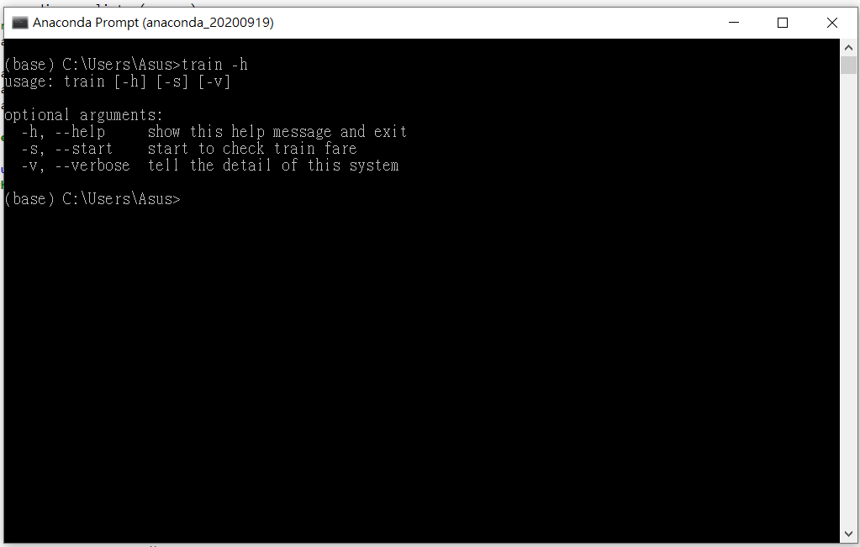
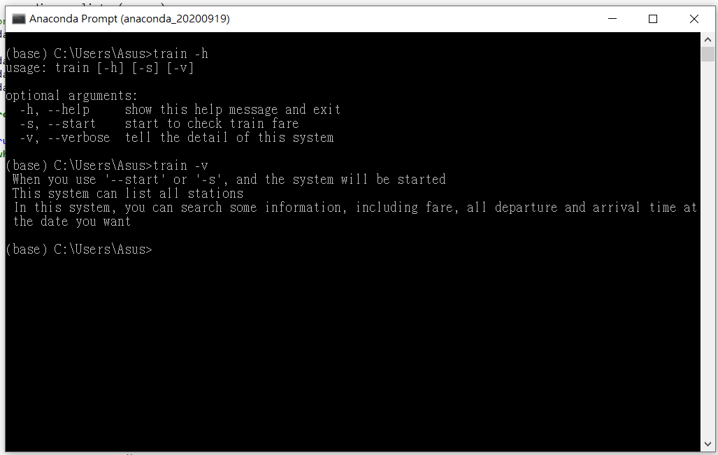
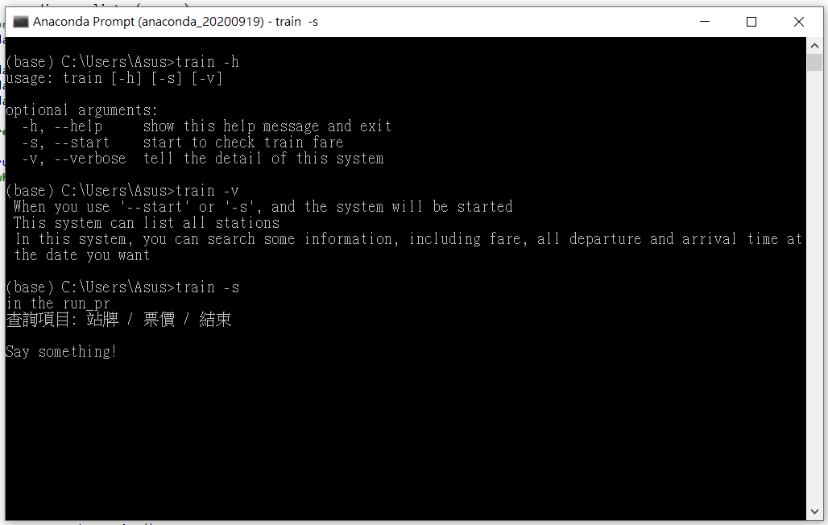
CLI 功能介紹
train -h：介紹有哪些arguement
train -v：介紹這個系統功用
train -s：開始查詢

Slide 5
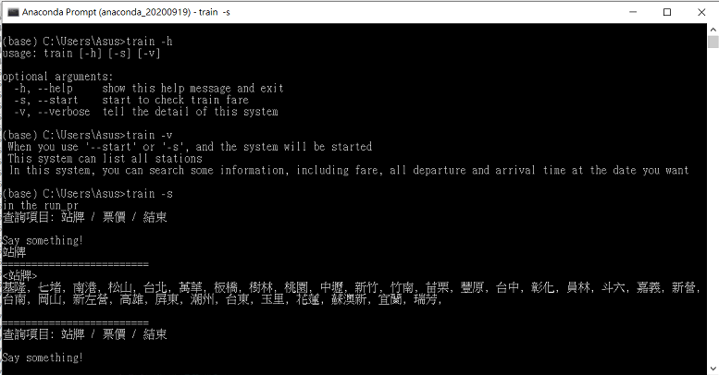
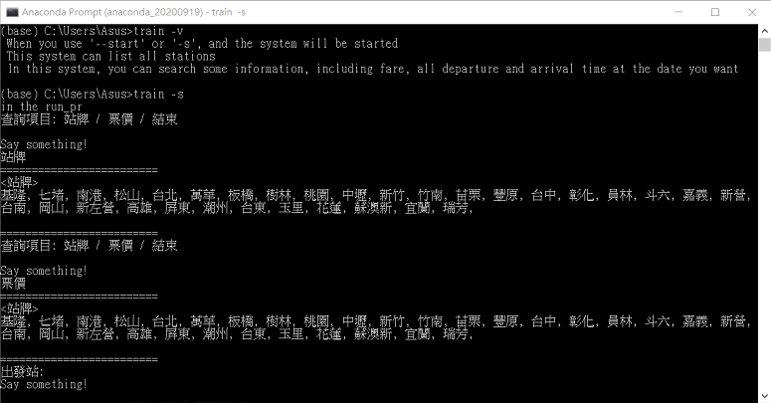

語音與票價查詢介紹
站牌
票價

Slide 6
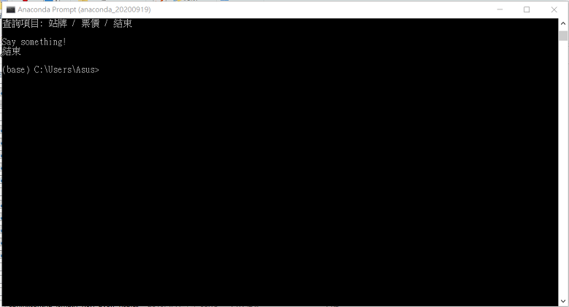
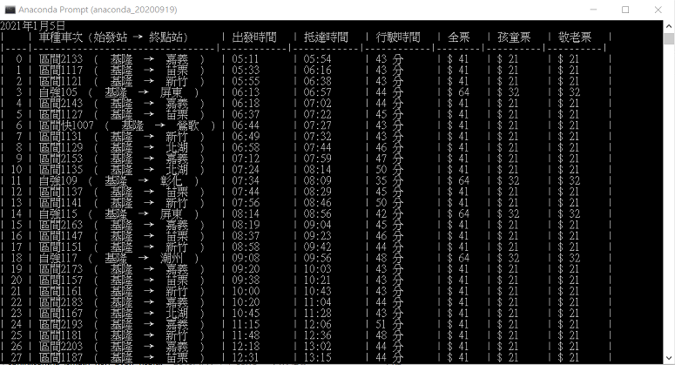
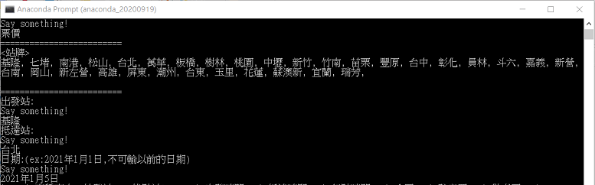
語音與票價查詢介紹
基隆
(出發站)
台北
(抵達站)
2021年1月5日
列出整天的所有
車種車次、
出發與抵達時間、
行車時間、
票價
結束

Slide 7
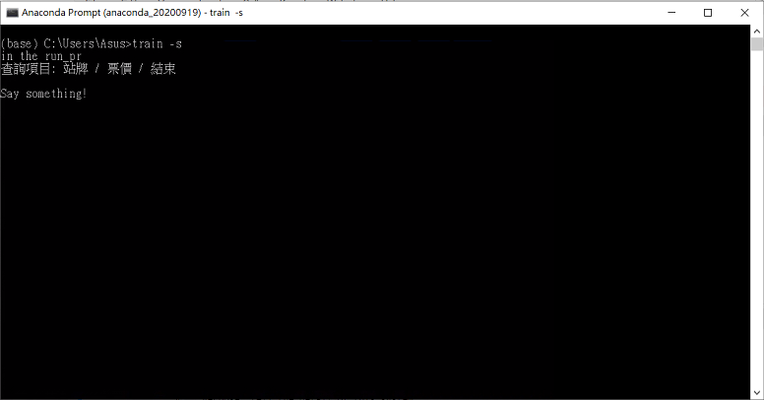
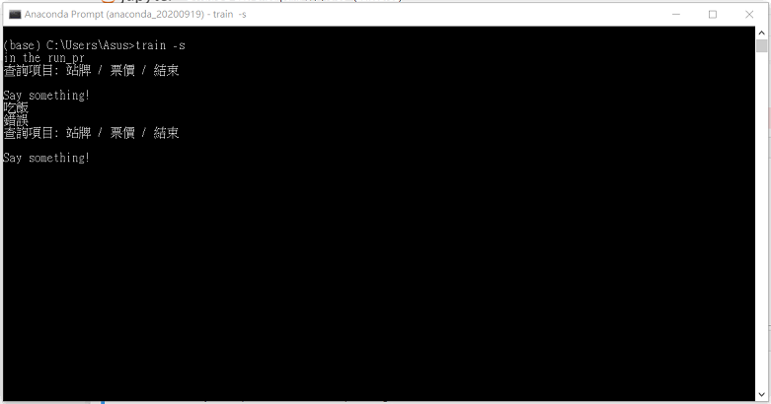
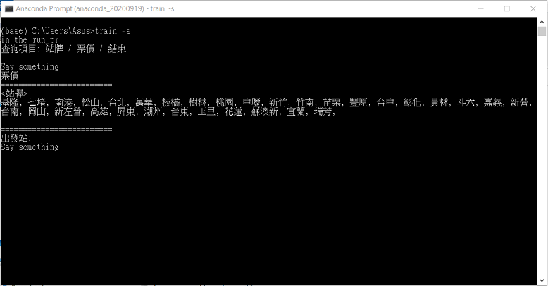
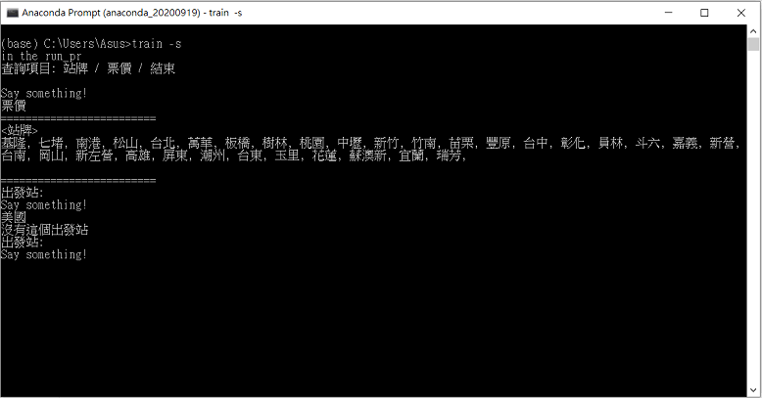
輸入錯誤之情境
吃飯
美國

Slide 8
參考資料
關於SpeechRecognition安裝與問題 ：http://yhhuang1966.blogspot.com/2017/08/google-api.html

Slide 9
謝謝聆聽

